Slide 1
Тренажёр
Зарисовки натуралиста.
Животные степи.
Окружающий мир
4 класс
Работу выполнила
Баева Наталья Владимировна,
учитель начальных классов
МКОУ «Новоярковская СОШ»
Каменского района Алтайского края

Slide 2
Дорогой друг.
Предлагаю тебе отгадать загадки про животных , которых можно встретить в степи.
Для проверки своего ответа щёлкни по табличке с рукой.

Slide 3
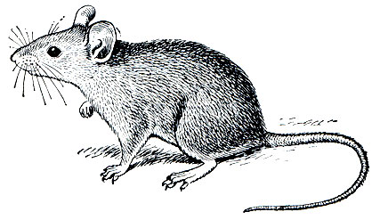
Маленький рост,
Длинный хвост,
Серая шубка,
Острые зубки.
мышь

Slide 4
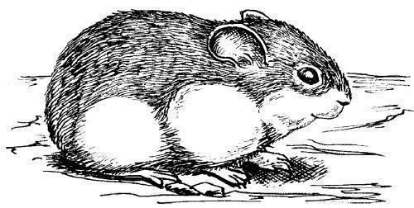
Я устраиваюсь ловко:
У меня с собой кладовка.
Где кладовка? За щекой!
Вот я хитренький какой!
хомяк

Slide 5
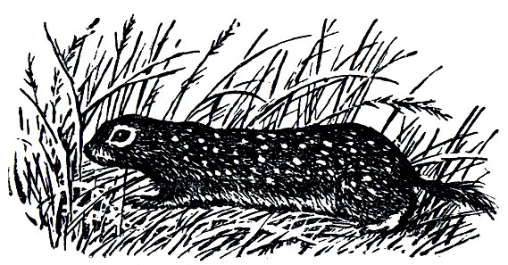
Столбиком стоит зверёк
На степной тропинке.
Он и вдоль, и поперёк
Знает все травинки.
суслик

Slide 6
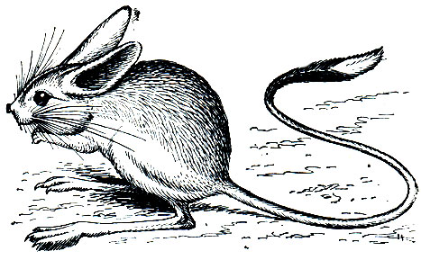
В норке он живёт - не мышка,
Скачет, прыгает - не зайчик,
Длиннохвостая малышка-
Длинноухий зверь … .
тушканчик

Slide 7
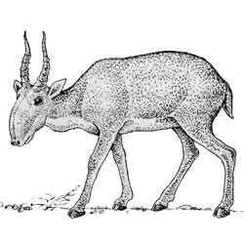
Быстро мчусь я по степи,
Не поймать меня никак.
Ты уж, брат, меня прости,
Антилопа я, … .
сайгак

Slide 8
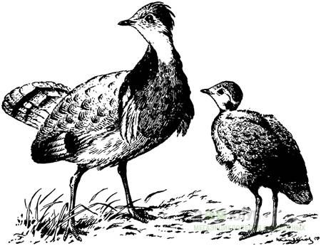
Есть в степи бугры-курганы,
Есть и птицы-великаны:
В одной тушке - три индюшки.
дрофа

Slide 9
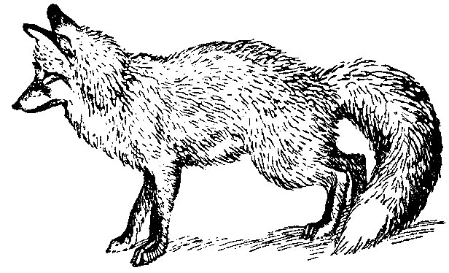
Рыжая красавица
По степи гуляет
Следы хвостом заметает.
лиса

Slide 10
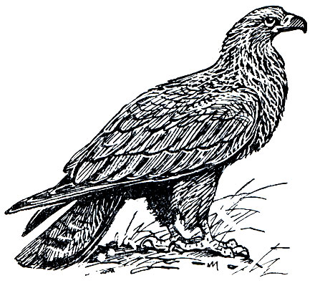
Известно, степи его дом.
И он хозяин просто в нём!
Два могучие крыла
У короля степи … .
орел

Slide 11
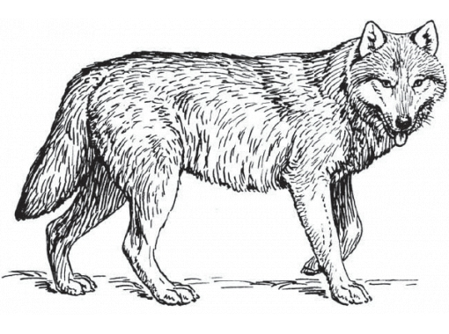
Предок всех собак, поверь,
Этот серый хищный зверь.
Знает в овцах, козах толк
Страшный, хитрый, лютый … .
волк

Slide 12
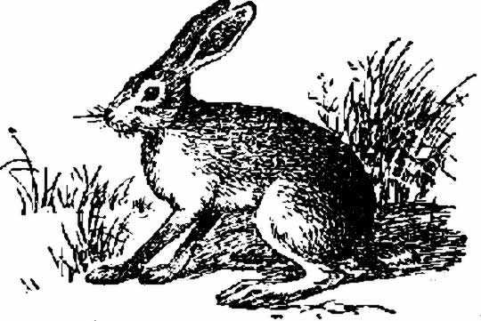
По степи скачет - ушки прячет,
Встанет столбом - ушки торчком.
заяц

Slide 13
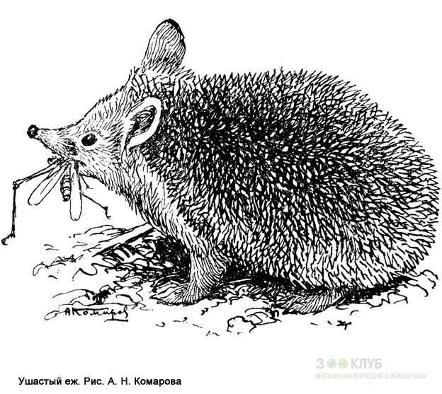
Сам он круглый, а не мяч,
Рта не видно, а кусач,
Голой ручкой не возьмёшь,
А зовётся он ... .
ушастый ёж

Slide 14
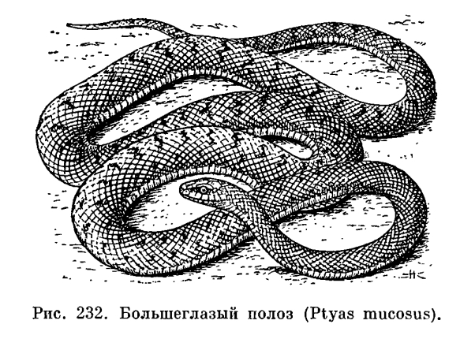
Шелестя, шурша травой,
Проползает кнут живой.
Вот он встал и зашипел:
Подходи, кто очень смел.
змея

Slide 15
Интернет-ресурсы
Загадки http://razdeti.ru/semeinaja-biblioteka/detskie-zagadki/zagadki-pro-step.html
http://doshkolnik.ru/pdd/11766-pdd-deti.html
Фон http://rylik.ru/uploads/posts/2014-01/1390299755_2.jpg
Рука http://www.playcast.ru/uploads/2016/02/14/17319813.png
Мышь http://vintage-retro.ru/images/zhivotnye-grafika/zhivotnye_08.jpg
http://animalkingdom.su/books/item/f00/s00/z0000071/pic/000176.jpg
Хомяк http://www.e-reading.club/illustrations/85/85123-_012.jpg
Суслик http://animalkingdom.su/books/item/f00/s00/z0000062/pic/000034.jpg
Тушканчик http://ljubimyj-detskij.ru/zagadki/585-detyam-zagadki-pro-zhivotnykh-tushkanchik.html
http://animalkingdom.su/books/item/f00/s00/z0000071/pic/000169.jpg
Сайгак http://hipermir.ru/image/zveri/sajjgak.jpg
http://kidsclever.ru/content/zagadki-pro-saygaka
Дрофа http://zyblik.info/raznoe/zagad13.htm
http://www.zooclub.ru/skat/img.php?w=650&h=600&img=./attach/13000/13693.jpg
Лиса http://huntlib.ru/books/item/f00/s00/z0000002/pic/000012.jpg

Slide 16
Интернет-ресурсы
Волк http://fotohomka.ru/images/Jan/11/7fa78106a8e6275398a0370096d98508/mini_1.jpg
Заяц http://piterhunt.ru/files/library/smirnov_n/4.jpg
Орёл http://animalkingdom.su/books/item/f00/s00/z0000070/pic/000130.jpg
Ёж http://www.zooclub.ru/skat/img.php?w=650&h=600&img=./attach/18000/18879.jpg
Змея http://dic.academic.ru/pictures/enc_biology/animals/ris._4-2_232.jpg
Звук http://noisefx.ru/wp-content/plugins/wp-miniaudioplayer/map_download.php?filename=03097.mp3&fileurl=http://noisefx.ru/noise_base/06/03097.mp3

